Slide 1
输入子系统
Input_system.c
Input_system.h
1）定义InputDevice链表头
2）定义添加某个InputDevice到链表的函数
3）定义初始化链表中所有设备的函数
4）定义注册设备的函数（暂时只添加了按键输入设备）
1）定义InputDevice结构体
2）定义InputEvent结构体
Input_buffer.h
Input_buffer.c
定义InputBuffer结构体
定义添加InputEvent到缓冲区的函数
定义从缓冲区获取InputEvent的函数
gpio_input.h
gpio_input.c
1）初始化按键GPIO的InputDevice结构体
2）定义添加按键GPIO设备到InputDevice链表的函数
3）定义按键GPIO设备初始化的函数（继续分层）
kal_gpio_input.c
cal_gpio_input.c
driver_key.c
1）初始化按键GPIO函数HAL库
2）按键GPIO中断回调函数：
构造InputEvent结构体
添加InputEvent到buffer中

Slide 2
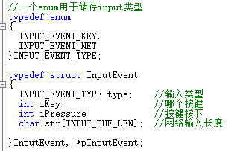


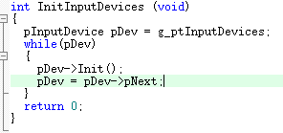
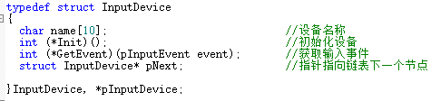
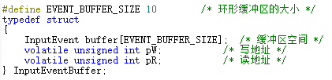
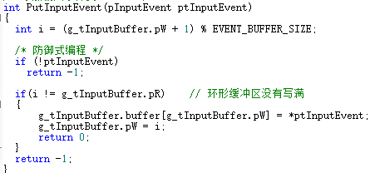
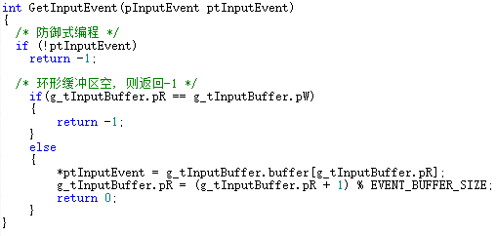

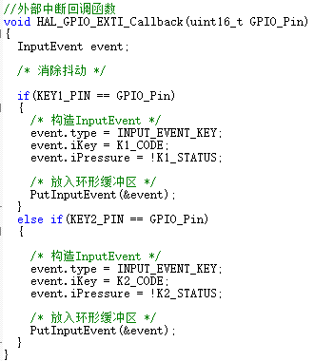



输入子系统：按键输入
Input_system.h
Input_system.c
InputEvent
结构体
输入设备链表
注册输入设备（加入链表）
添加输入设备到链表（调用了上面的函数）
InputDevice结构体
初始化
输入设备
Input_buffer.c
Input_buffer.h
写入输入事件
读出输入事件
环形缓冲区结构体
gpio_input.h
gpio_input.c
中断服务函数：构造输入事件，放入环形缓冲区
初始化gpio输入设备结构体
driver_key.c
初始化按键函数：
void KEY_GPIO_ReInit(void)
gpio输入设备初始化函数
kal_gpio_input.c
cal_gpio_input.c
gpio输入设备添加到链表函数
按键初始化

Slide 3
设备子系统

Slide 4
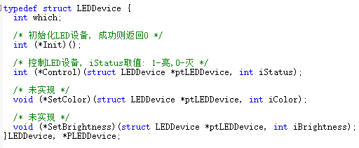

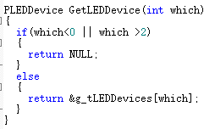


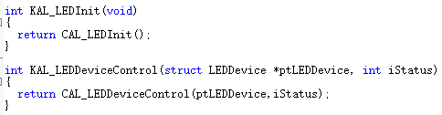
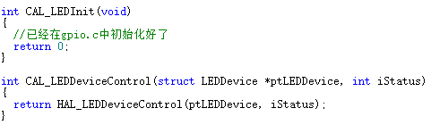
设备子系统：LED
led_device.c
led_device.h
根据名字获取某个LED设备的函数
定义LED设备结构体
初始化LED设备数组
初始化所有LED设备的函数
控制某个LED设备的函数
kal_led_device.c
初始化所有LED设备的函数
控制某个LED设备的函数
cal_led_device.c
初始化所有LED设备的函数
控制某个LED设备的函数
driver_led.c

Slide 5





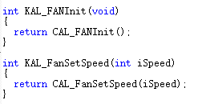
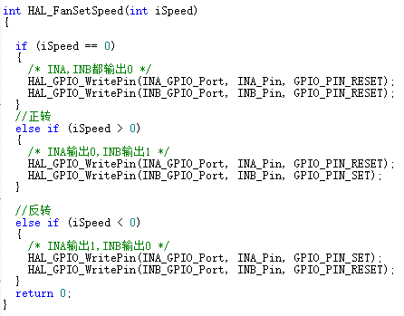
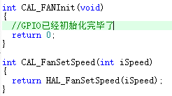
设备子系统：
风扇
fan_device.h
fan_device.c
定义FAN设备结构体
初始化FAN设备
获取FAN设备的函数
初始化FAN设备的函数
控制FAN设备的函数
kal_fan_device.c
初始化FAN设备的函数
控制FAN设备的函数
driver_fan.c
控制FAN设备的函数
cal_fan_device.c
初始化FAN设备的函数
控制FAN设备的函数

Slide 6
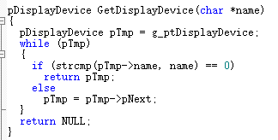
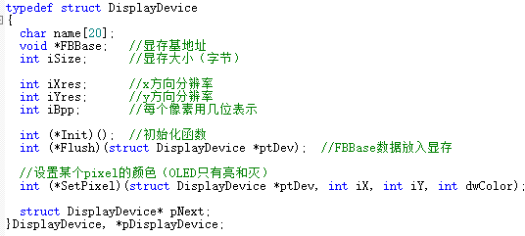




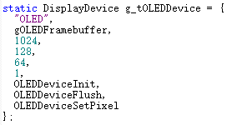
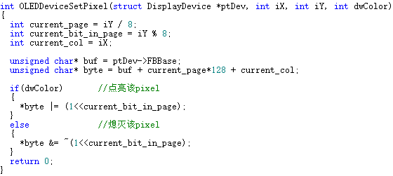


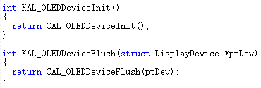
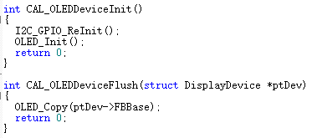
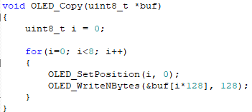
设备子系统：OLED
display_system.h
display_system.c
根据名字获取某个显示设备函数
定义显示设备结构体
初始化显示设备结构体链表
注册某个显示设备函数
添加所有显示设备函数（暂时只有OLED）
oled_device.h
oled_device.c
添加OLED设备到显示设备链表函数
将内存中显存部分初始化
初始化OLED设备结构体
OLED设备SetPixel函数（下一页详细）
将内存中显存部分发送到OLED函数
OLED设备结构体初始化函数
kal_oled_device.h
cal_oled_device.h
driver_oled.h
OLED设备初始化以及Flush显存函数
OLED设备初始化以及Flush显存函数
通过I2C写入显存

Slide 7
设备子系统：OLED
假设点亮黄色的pixel
128 bit(列)
内存中显存的存放：数组
页0列1
页0列1
页0列128
页1列0
页0
(8 bit)
页6
页7
int OLEDDeviceSetPixel(int iX, int iY, int dwColor)
{
页 = iY/8;
列 = iX;
字节中的第n位 = iY%8;
当前在显存中的第m个字节 = buf[页*128+iX];
当前字节的第n位点亮： buf[页*128+iX] |= 1<< (iY%8)
}

Slide 8
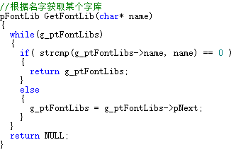
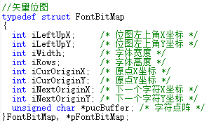
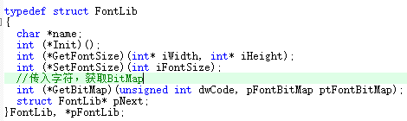




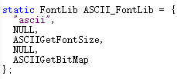
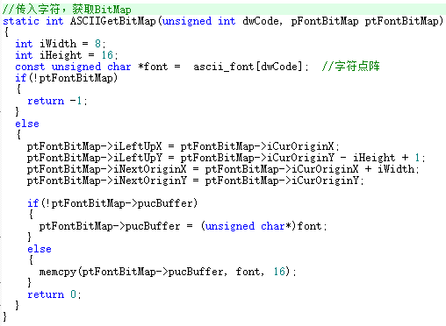
字体子系统：fonts
font_system.c
根据名字获取字库函数
font_system.h
定义位图结构体
定义字库结构体
初始化字库链表
添加某个字库到字库链表函数
添加所有字库到字库链表函数
（现在只有ASCIi字库）
ascii_font.c
ascii_font.h
获取字体大小函数
添加ascii字库到链表
初始化ascii字符点阵
初始化ascii字库
获取位图函数
(iLeftUpX, iLeftUpY)
x
iHeight
(originX, originY)
(iNextOriginX, iNextOriginY)
iWidth
y

Slide 9
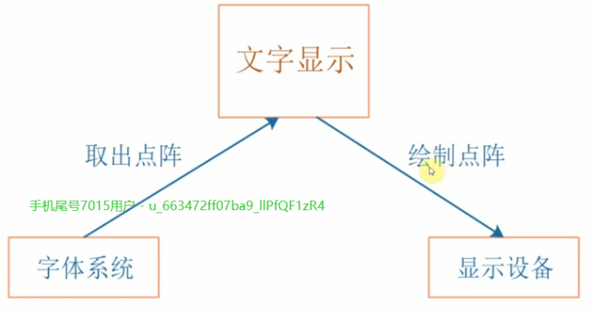
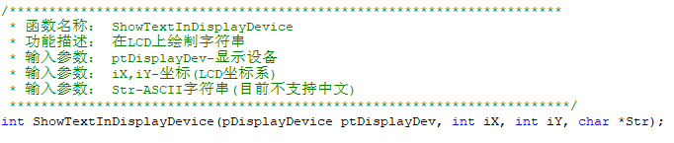
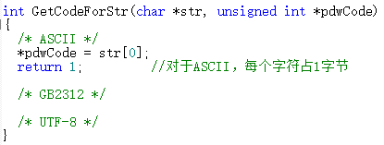
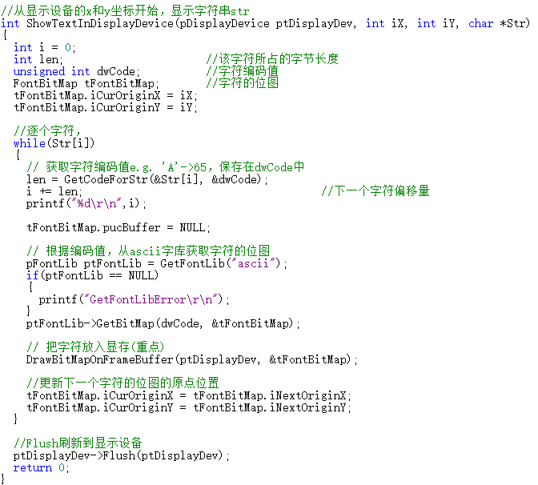
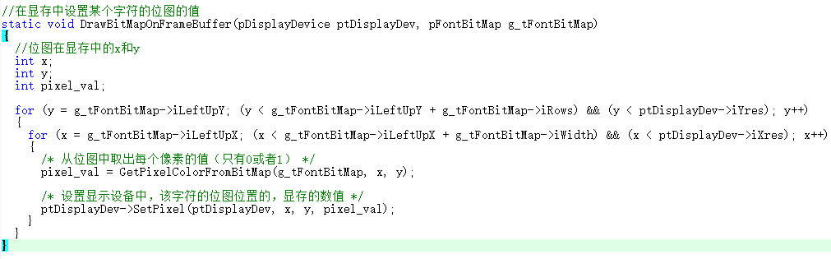
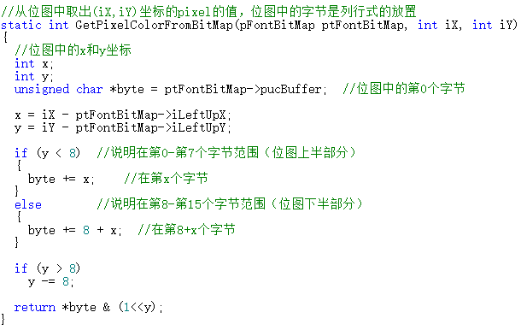
显示子系统
显示子系统（show_text.c）
show_text.h
show_text.c
定义在某个显示设备上绘制字符串的函数
取出某个字符的位图
利用setPixel, Flush函数显示字符
字体子系统（font_system）
设备子系统中的（display_system）
定义获取字符编码值的函数
注册字库，初始化位图
注册显示设备，提供Flush函数
字体子系统（ascii_font）
设备子系统中的（oled_device）
定义从某个显示设备的(iX,iY)位置开始绘制字符串的函数
在显存中更新字符的位图对应的pixel的值的函数（下一页详细）
获取位图中
某个位置的
像素值的函数
（下一页详细）
函数思路：只使用ASCII
先设置第一个字符的位图的原点坐标
依次遍历每一个字符 {
根据编码集获取字符的编码值
根据使用的字库和编码值获取该字符的位图
在显存中更新字符的位图对应的pixel的值
更新字符位图的iNextOriginX和iNextOriginY的值
}
将所有字符的位图都更新在显存后，Flush函数写入OLED设备

Slide 10
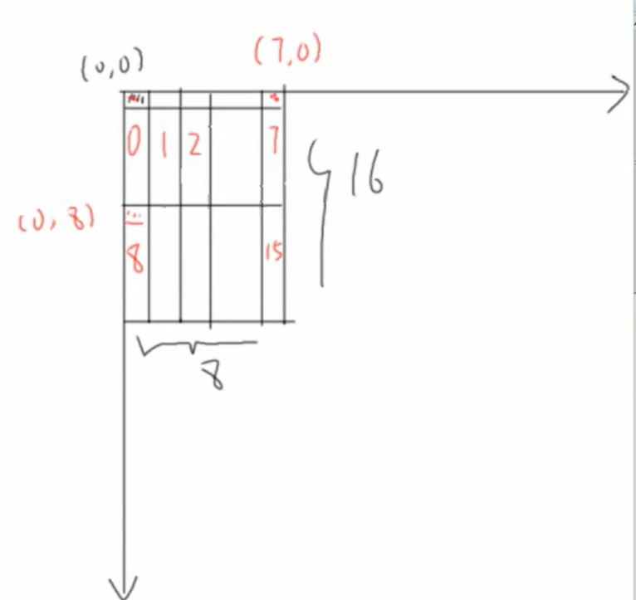
显示子系统
128 列
页0
页1
(iLeftUpX, iLeftUpY)
8 bit
x
我们从bit map中取出字符点阵
一个字符的字符点阵有16个字节
利用setpixel，将bit map中的值点亮
页2
16 bit
ascii_font[][16]：一个字符需要16个字节表示
(originX, originY)
(iNextOriginX, iNextOriginY)
页7
y
获取位图中某一个pixel的值：int GetPixelColorFromBitMap(pFontBitMap ptFontBitMap, int iX, int iY)
函数思路：
先根据iY判断在上半部分（位图的第0-第7个字节）还是下半部分（位图的第8-第15个字节）
再根据iX即可获得具体在第几个字节了
上半部分：byte = 0 + iX;
下半部分：byte = 8 + iX;
接着，如果在上半部分，则为该字节中的第iY位
如果在下半部分，则为该字节中的第iY-8位
所以：
if (y > 8)
y -= 8;
return *byte & (1<<y);
(iX, iY)
将位图数据放在显存：void DrawBitMapOnFrameBuffer(pDisplayDevice ptDisplayDev, pFontBitMap g_tFontBitMap)
(iLeftUpX, iLeftUpY)
函数思路：
我们已经将第一个字符的位图的(originX, originY)初始化好了，就是想要设置的(iX, iY)，也就是ShowTextInDisplayDevice(pDisplayDevice ptDisplayDev, int iX, int iY, char *Str)函数的参数中的iX和iY，也就是相对于OLED屏幕左上角原点的x和y坐标。
所以整个字符的位图固定了，对于每个字符，我们只需要遍历位图中的每个pixel，调用GetPixelColorFromBitMap函数。
设置好一个字符后，我们需要把当前字符的(iNextOriginX, iNextOriginY)设置为下一个字符的(originX, originY)
(originX, originY)
(iNextOriginX, iNextOriginY)

Slide 11
网络子系统
MCU
ESP8266
PC
esp8266.h
添加ESP8266网卡设备到链表函数
esp8266.c
初始化ESP8266网卡设备结构体
ESP8266网卡初始化函数（初始化AT层）
ESP8266网卡连接WiFi函数
ESP8266启动传输函数（TCP/UDP）
ESP8266断开传输函数
ESP8266发送数据函数（未实现）
ESP8266接收数据函数（ESP8266Recv）
ESP8266获取自己IP地址函数（GetInfo）
at_command.c
定义AT层串口设备全局变量（我们不使用I2C）
初始化AT层函数（获得串口设备、串口设备初始化）
MCU向ESP8266发送AT指令函数(ATCommandSend)
ESP8266接收（网络）数据函数(ATDataRecv)
MCU向ESP8266发送AT指令并接收ESP8266返回的数据的函数(ATDataSendandReceive)
net_system.h
定义网卡设备结构体
net_system.c
网卡设备链表
获得某个网卡设备函数
添加所有网卡到链表函数（只有esp8266）
UART1
main.c
UART1的环形缓冲区
UART1的中断使能
driver_uart.c
UART1初始化
解析好的返回数据：IP地址/WiFi是否连接成功
ring_buffer.h和.c
从ring_buffer读出一个字节数据函数（ring_buffer_read）
向ring_buffer写入一个字节数据的函数（ring_buffer_write）
关键点：
1. ESP8266Recv函数，内部调用ATDataRecv函数。这个函数的目的是，当PC通过网络向ESP8266发送数据时，ESP8266会把接收到的数据以”+IPD, n: xxx”的格式写到UART3的环形缓冲区中。
这个函数会通过读取环形缓冲区的数据，来解析ESP8266接受到了多长以及具体的数据是什么，之后可以通过UART1打印到串口助手上。
2. ESP8266向MCU发送数据时（一般会返回OK/ERROR/其他一般数据），在UART3会产生中断，我们在中断回调函数中，将UART3接收到的数据写入环形缓冲区
发送AT
UART3
uart_dev.h
定义uart设备结构体
uart_dev.c
初始化（声明）UART3的环形缓冲区
初始化UART3的设备结构体
UART3设备初始化函数（ring_buffer初始化）
获得AT层设备函数（返回UART3结构体）
清空缓冲区函数
UART3发送数据的函数(UART3Write)
UART3从缓冲区读出（一个字节）数据的函数
driver_uart.c
UART3引脚等初始化
UART3发送数据函数（USART3_SendBytes）
UART3中断回调函数（USART3_IRQHandler）
返回数据：OK/ERROR/需要的数据

Slide 12
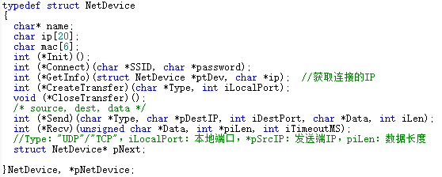


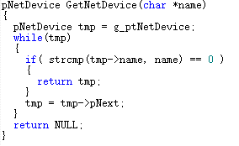

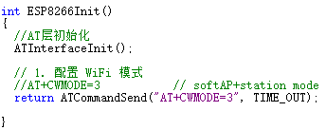
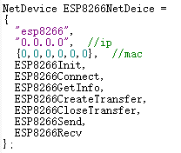

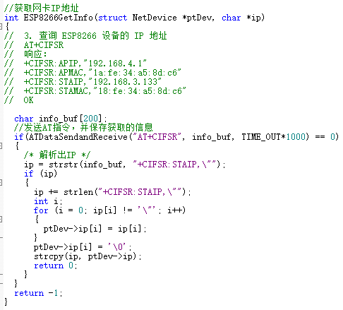
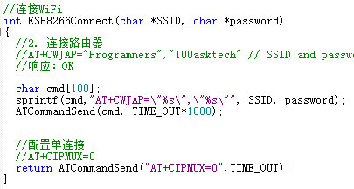

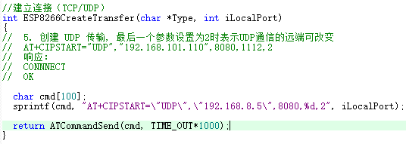
网络子系统
net_system.h
net_system.c
定义网卡设备结构体
初始化网卡设备链表
添加所有网卡设备函数
根据名字获得网卡设备函数
添加某个网卡设备到链表函数
初始化ESP8266网卡设备函数
esp8266.h
esp8266.c
添加ESP8266到网卡设备链表函数
初始化ESP8266网卡设备结构体
ESP8266网卡获取自己的IP地址函数
ESP8266网卡连接WiFi函数
ESP8266接收数据函数
ESP8266网卡启动UDP连接函数

Slide 13
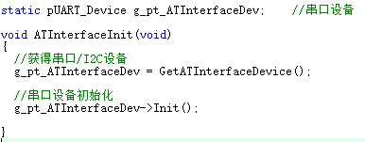
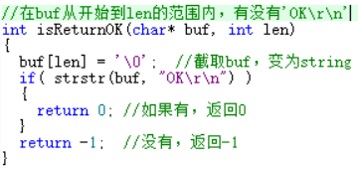
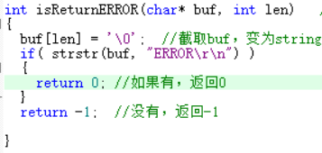


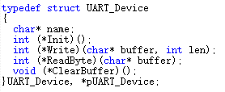


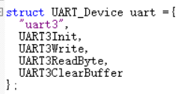



网络子系统
at_command.h
at_command.c
AT向ESP8266发送命令函数，思路：
int ATCommandSend(char* cmd, int time_out)
{
串口设备清除缓冲区（ClearBuffer）
串口设备发送（Write）cmd以及\r\n
//发送结束后，判断返回的内容
while(超时时间)
{
如果环形缓冲区有数据，则读出一字节(ReadByte == 0)
把读到的数据存入line_buf
判断这个字节的前一位和当前是不是\r\n
如果是，则截断，判断line_buf中有OK还是ERROR
如果两个都没有 说明当前行是普通数据，继续读下一行
更新超时时间
}
超时，返回-2
}
ESP8266接收数据函数，思路：
//+IPD,n:xxxxxxxxxx // received n bytes, data=xxxxxxxxxxx
int ATDataRecv(unsigned char *Data, int *piLen, int time_out)
{
创建enum，定义三种状态
初始状态为接收”+IPD,”状态
while(超时时间)
{
如果环形缓冲区有数据，则读出一字节(ReadByte == 0)
如果在状态1：
每次都截断，strstr判断里面是否有”+IPD,”
如果没有，则把该字符放入line_buffer中
如果有，则进入下一个状态：接收长度状态，并从头开始记录line_buffer。
如果在状态2：
判断读出的字节是不是’:’，如果是，则截断line_buffer
用atoi函数把字符转换为数字，得到的即为数据长度
进入下一个状态：接收数据状态，并从头开始记录line_buffer。
如果在状态3：
循环把读出的字节存入line_buffer，直到读了数据长度个字符，把line_buffer存入Data中
更新超时时间
}
超时返回-2
}
AT接口初始化函数：
判断返回值有无OK：截取字符串利用strstr()
AT发送命令并接收数据函数，思路：
发送AT命令，除了获取OK/ERROR/超时等，还要获取得到的数据信息，保存到recv_buf
//比如我们要获取ESP8266的IP地址
int ATDataSendandReceive(char* cmd, char* recv_buf, int time_out)
{
跟ATCommandSend逻辑类似，只不过遇到普通数据时，也将数据保存到buffer中，而不是重新开始保存（覆盖）line_buffer
}
判断返回值有无ERROR：截取字符串利用strstr()
uart_dev.c
获取UART设备函数：
uart_dev.h
初始化UART3的环形缓冲区
UART设备结构体
获取UART环形缓冲区的函数
UART设备初始化函数：引脚等都在uart.c中初始化好了，这里只需要初始化环形缓冲区
UART设备结构体初始化
清空UART3环形缓冲区的函数
UART发送数据的函数
从UART环形缓冲区中读出一个字节的数据的函数

Slide 14
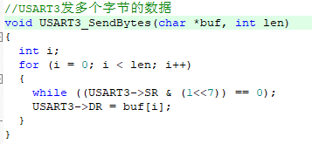
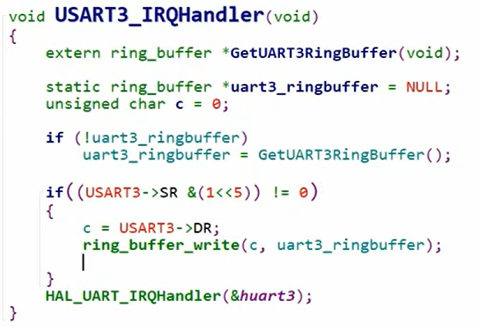
网络子系统
Uart3设备文件中：
定义UART3环形缓冲区
获取UART3环形缓冲区函数
初始化UART3
{
UART3的初始化以及使能UART3中断都在main函数中
只需要初始化UART3的环形缓冲区即可。
}
向UART3的环形缓冲区写入数据
{
}
读出UART3的环形缓冲区数据
{
}
driver_usart.c
driver_usart.c
UART3中断服务函数
{
获取UART3环形缓冲区
向UART3的环形缓冲区写入数据
}
UART发送数据的函数
ring_buffer.h
定义了环形缓冲区结构体
定义了向环形缓冲区写入数据的函数
定义了从环形缓冲区读出数据的函数
main函数中：
初始化UART1环形缓冲区
初始化UART1
初始化UART3
使能UART1中断
使能UART3中断

Slide 15
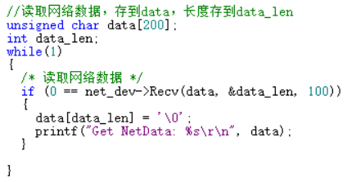
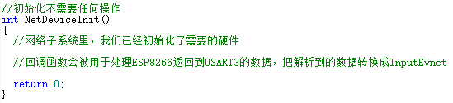

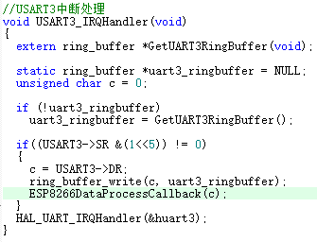



网络子系统：
part2
作为网络输入(输入子系统的一部分)
之前，我们在UART3的环形缓冲区接收完ESP8266返回的数据后（ESP8266Recv函数），只是通过UART1打印到串口助手。
而为了要作为网络输入，放入输入子系统，我们需要把解析的数据转变为InputEvent结构体，放入输入子系统的环形缓冲区中
右侧为原来unitest中的代码，我们需要一直循环判断网络设备有没有收到数据，但这样会导致按键输入等不能及时响应。
代码更新思路：像按键一样，每产生一次中断，就创建一个InputEvent，放入输入子系统的环形缓冲区中。
对于网络输入，和之前一样，USART3每产生一次中断，写入一个字节到USART3的环形缓冲区，我们接着要仿照ATDataRecv函数，解析UART3的环形缓冲区的数据。
比如收到+IPD, n: xxxx，我们要解析出xxxx，并把它转变为InputEvent结构体，放入输入子系统的环形缓冲区。
driver_usart.c
对于网络输入，他也是一种输入，和gpio_input一样在输入子系统
driver_usart.c更新UART3中断服务函数
{
获取UART3环形缓冲区
向UART3的环形缓冲区写入数据
调用网络输入解析处理函数：
g_fNetInputProcessCallback
}
网络输入设备初始化函数：
不需要做任何事情，因为ESP8266的初始化已经在网络子系统中完成了
net_input.c
初始化网络输入InputDevice
关键是定义一个函数，用于把ESP8266返回来的消息解析，并封装成一个InputEvent结构体。
思路和ATCommandRecv函数相同，只不过最后要实现一个InputEvent结构体，
并且放入输入子系统的InputEvent环形缓冲区
+IPD,n:xxx
xxx
InputEvent
每当ESP8266向UART3的环形缓冲区写入一个字节的数据之后，都会有另一个函数(ESP8266DataProcessCallback)负责同时把这个数据写入另一个buffer，并判断数据的内容，解析出得到的数据。
解析出得到的数据之后，在这个函数中会初始化一个InputEvent，并使用PutInputBuffer()函数，把这个InputEvent放入输入子系统的环形缓冲区。
添加网络输入设备到输入设备链表函数：
测试代码：net_test2.c
ad

Slide 16

业务控制系统
message.c
smarthome.c

Slide 17





按键消抖
两个按键分别对应两个定时器，当按键按下产生外部中断时，启动定时器。
按下期间，如果有上升沿/下降沿跳变，则复位，继续重头及时20ms
如果定时器可以减到0，说明电压平稳，此时定时器产生中断，定时器的中断函数中把按键事件放入环形缓冲区
driver_key.c
gpio_input.c
重新按键中断回调函数：
作为输入子系统的一部分，我们需要在这里设置定时器的超时时间（两个按键对应两个超时时间）
main.c
设置定时器超时处理函数

Slide 18





FreeRTOS改造输入子系统的环形缓冲区为队列
首先改正fputc函数（UART1），我们不再使用中断（HAL_UART_Transmit_IT），而是使用轮询方式（ HAL_UART_Transmit ）
input_buffer.c
由于我们使用了FreeRTOS的队列，对于输入子系统，按键定时器产生中断/串口3产生中断时，将InputEvent写入队列。
将Input_buffer中的PutInputEvent和GetInputEvent函数都改为带中断的写入&读取队列函数。并且定义一个全局的队列，把之前定义的全局的环形缓冲区去掉，加上一个创建队列的函数InitInputQueue。
对于按键输入：
定时器8的中断优先级设置：优先级TickPriority可以设置为最大（优先级最低）
我们设置的为15
注意，这个HAL_InitTick在别的地方如果重新设置的话，记得也要让优先级低于ucMaxSysCallPriority
启动定时器8：
然而，在FreeRTOS中，使用后缀为ISR的中断函数的优先级必须比ucMaxSysCallPriority低（数值更高），见下图。所以，我们要对按键定时器的优先级和串口3的优先级进行重新设置。
driver_uart.c
对于网络输入：同样，需要调低串口的中断优先级，设置串口3的优先级为14
UART3的中断优先级设置：

Slide 19






DHT11
dht11_device.h
driver_dht11.c
driver_dht11.h
定义DHT数据结构体
（作为DHT11设备结构体的参数）
定义DHT设备结构体
利用定时TIM3，设置us级别的延时
dht11_device.c
定义初始化DHT11函数以及获取DHT11温湿度函数
初始化DHT11结构体
获取DHT11设备函数
kal_dht11_device.c
cal_dht11_device.c
定义初始化DHT11函数以及获取DHT11温湿度函数

Slide 20



ESP8266获取SNTP服务器时间
esp8266.c
Net_system.h
新增获取时间函数
新加一个Time结构体，并且网卡设备结构体新增获取时间函数
重新初始化esp8266设备（增加了函数）

Slide 21


ESP8266获取SNTP服务器时间
smarthome.c
获取任务通知信号，获取网卡以及OLED，在OLED显示当前时间
当Wifi连接成功后，释放任务通知信号给DisplayNetTimeInfo任务
main.c
任务创建需要加上任务通知信号

Slide 22
ESP8266连接MQTT
完成之前NetDevice的Send函数

